Slide 1
ФЕДЕРАЛЬНОЕ БЮДЖЕТНОЕ ОБРАЗОВАТЕЛЬНОЕ УЧРЕЖДЕНИЕ ВЫСШЕГО ОБРАЗОВАНИЯ «КРАСНОЯРСКИЙ ГОСУДАРСТВЕННЫЙ МЕДИЦИНСКИЙ УНИВЕРСИТЕТ ИМЕНИ ПРОФЕССОРА В.Ф ВОЙНО-ЯСЕНЕЦКОГО» МИНИСТРЕСТВА ЗДРАВООХРАНЕНИЯ РОССИЙСКОЙ ФЕДЕРАЦИИ ФАРМАЦЕВТИЧЕСКИЙ КОЛЛЕДЖ
МДК 03.01. «Организация деятельности аптеки и ее структурных подразделений»
Отчет о прохождении производственной практики
Работу выполнила студентка 2 курса
203-2 группы
Отделения «Фармация»
Лейнерт Е.Е
Преподователь Казакова Е.Н
Красноярск 2020

Slide 2
Цель практической подготовки: оказание медицинской помощи в условиях борьбы с распространением новой короновирусной инфекции в колл-центрах, медицинских организациях Практическая подготовка проходила в РЖД больнице в 4 корпусе г.Красноярска, ул. Ломоносова, 47

Slide 4
За время прохождении практики нами было выполнены следующие виды работы:
Работа с механическим тонометром
Измерение температуры у больных
Подготовка капельниц и их развоз по палатам
Ведение журнала по измерению давления

Slide 5
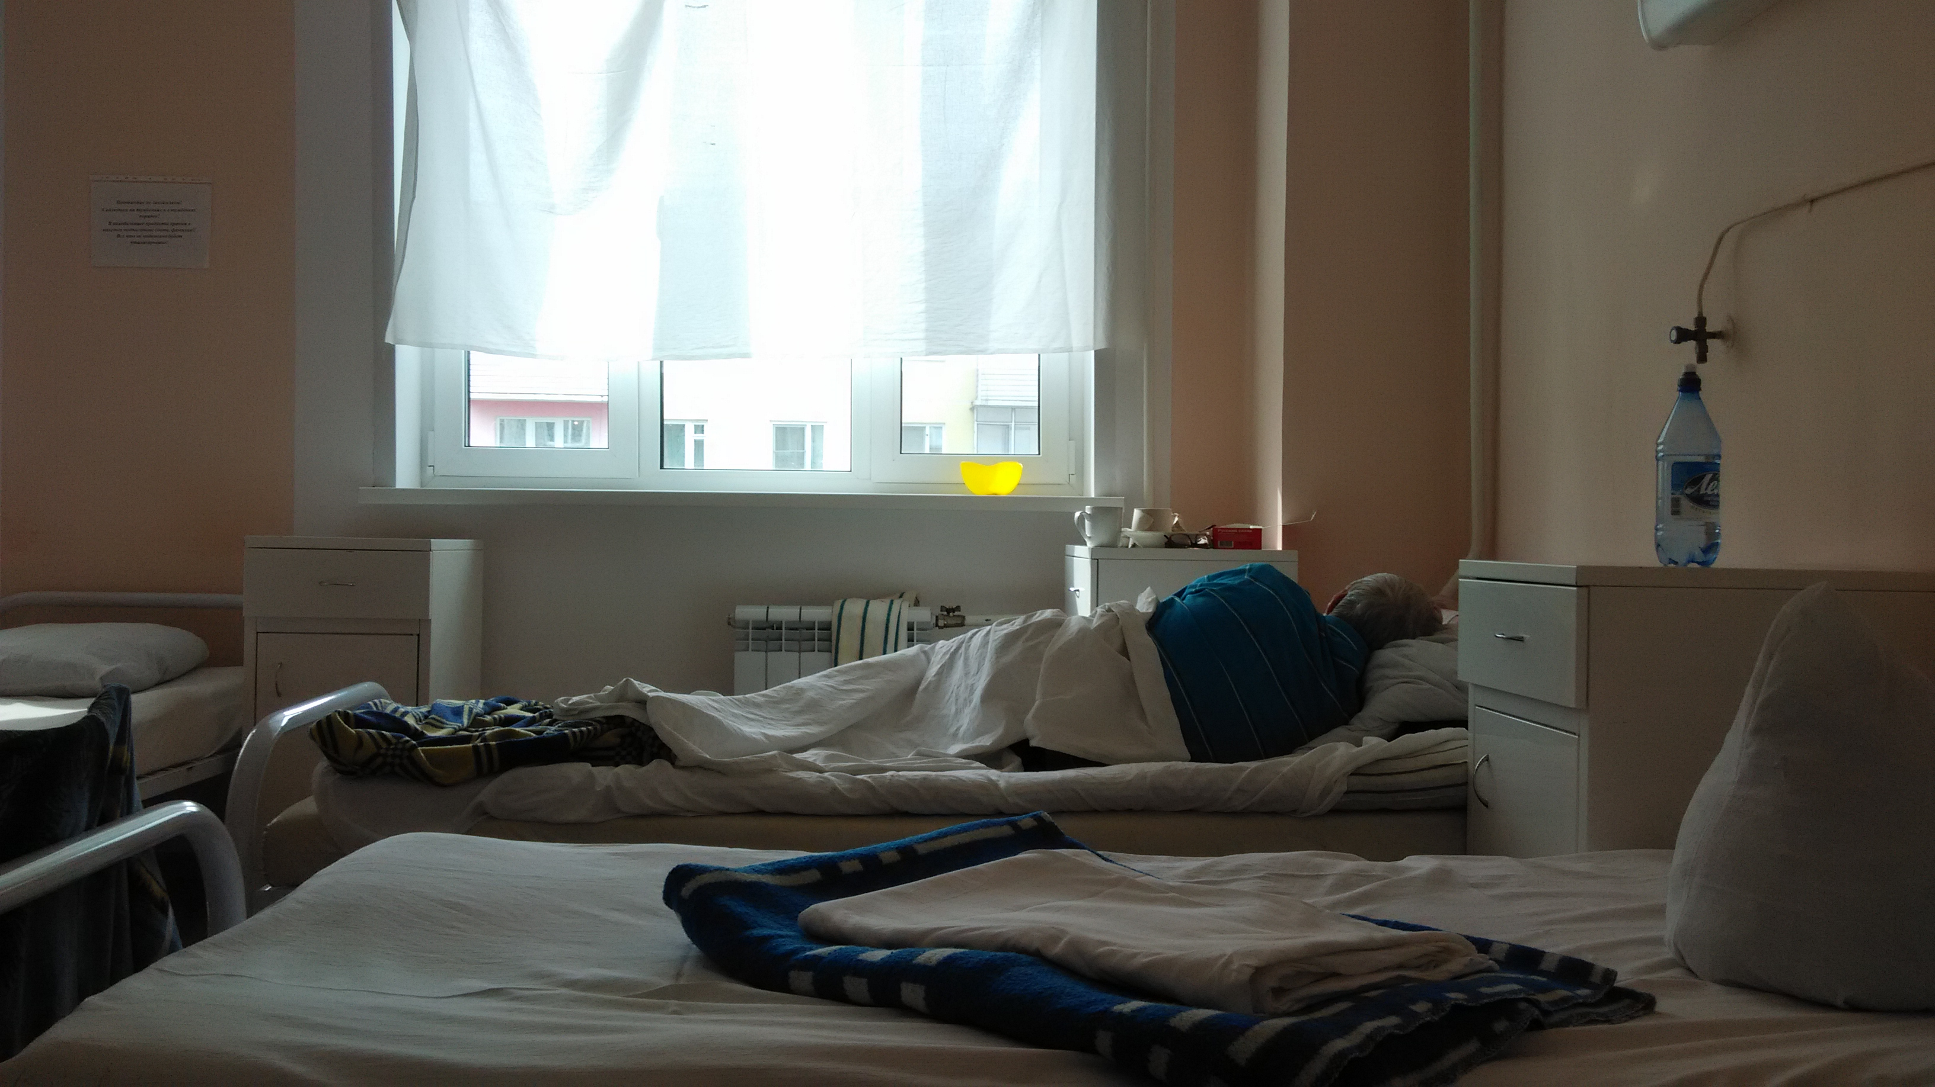
Основные задачи практики:
Измерение температуры у больных
Измерение давления у больных
Помощь тяжело больным в приеме пищи
Развоз больных на колясках до процедурных кабинетов

Slide 6
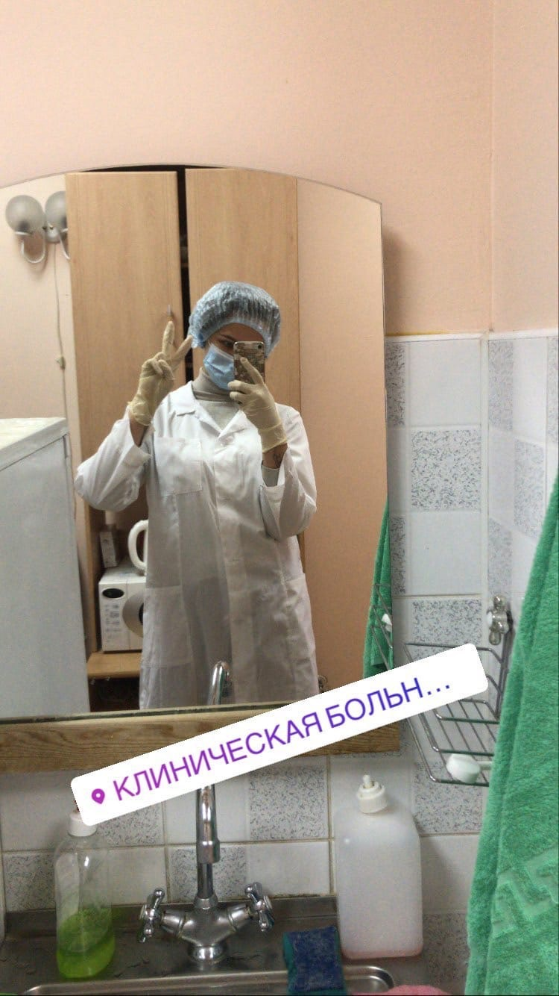
Оснащение и форма:
Медицинский хала либо костюм , шапочка, сменная обувь.
Индивидуальные средства защиты: маска, перчатки нестерильные, антисептик для рук.

Slide 7
Спасибо за внимание!

